Slide 1
Webová aplikace pro tvorbu 3D map
Viktor Čada
Matěj Brožek

Slide 2
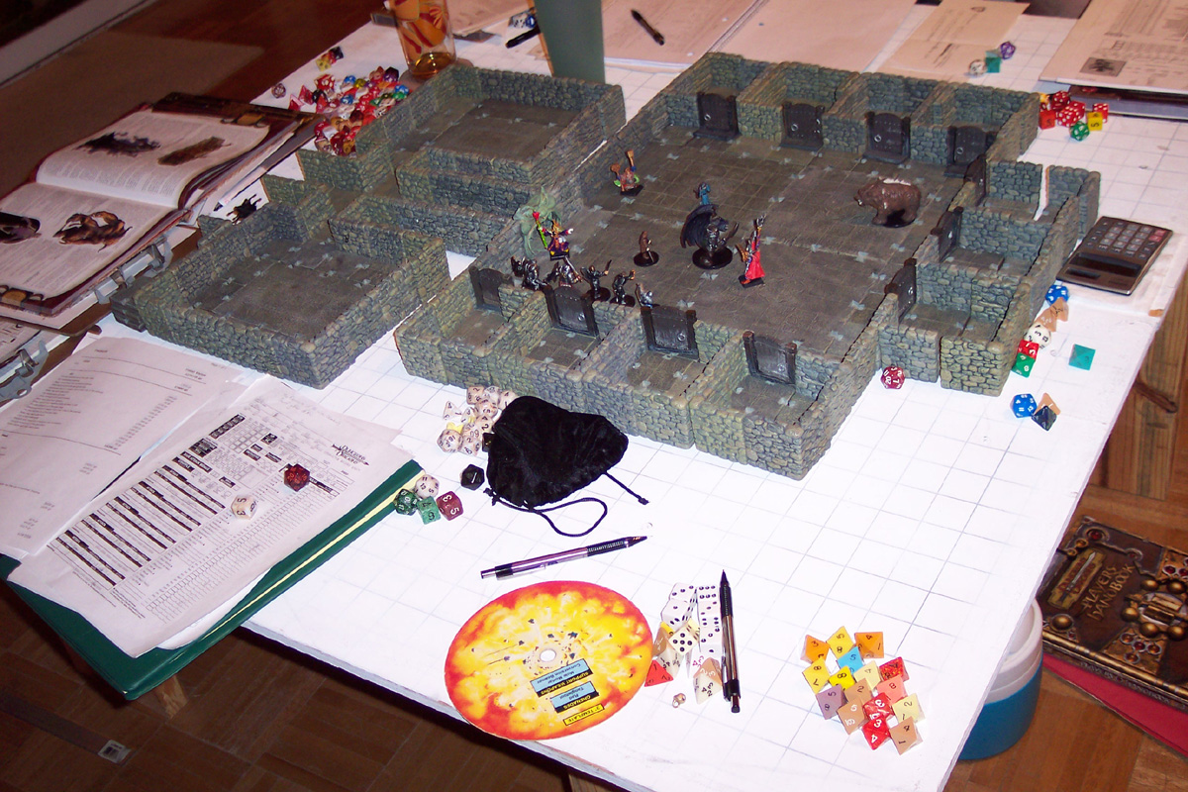
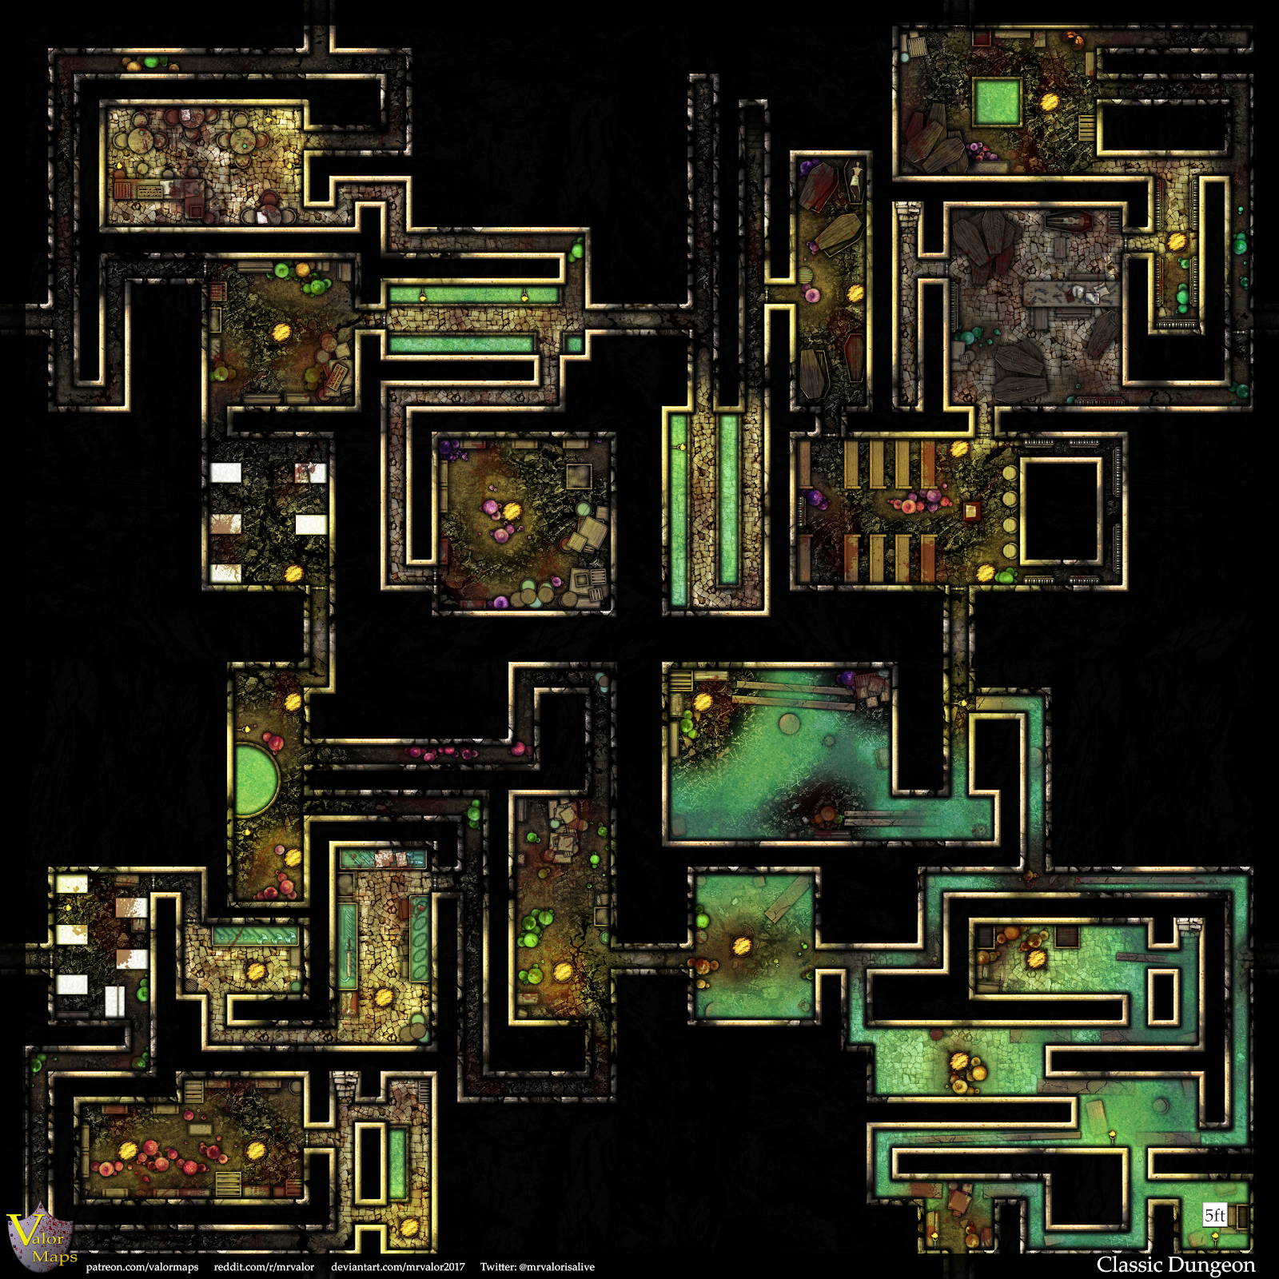
Table Top Role Playing Games

Slide 3
Zadání a Cíle
Webová Aplikace
Procedurální generovaní místností
Uživatelem zadané parametry
Vlastní souborový formát
Možnost stažení a nahrání vlastních souborů

Slide 4




Technologie
GitHub
Unity
Version Control
Vývojové Prostředí
WebGL
VS Code
Port na Internet
Editor kódu

Slide 5
.dnd soubor
<RoomStretch>
<Head>
<Save>
<Version>1.0</Version>
<RoomsCountBounds>
<Value>5</Value>
</RoomsCountBounds>
</Save>
<Settings>
<FOV>60</FOV>
</Settings>
</Head>
<Body>
<Rooms>
<Room>
<ID>0</ID>
<Position>...</Position>
<Size>...</Size>
</Room>
</Rooms>
<Doors>
<DoorConection>
<Door>...</Door>
<TeleportDoor> ... </TeleportDoor>
</DoorConection>
</Doors>
<Objects>
<Object>
<ID>230</ID>
<ObjectName>Torch </ObjectName>
</Object>
</Objects>
</Body>
</RoomStretch>

Slide 6
Průbeh Prace
KB naplněny
Problémy s 3D grafikou
Generovaní místností bylo nejkomplexnější

Slide 7
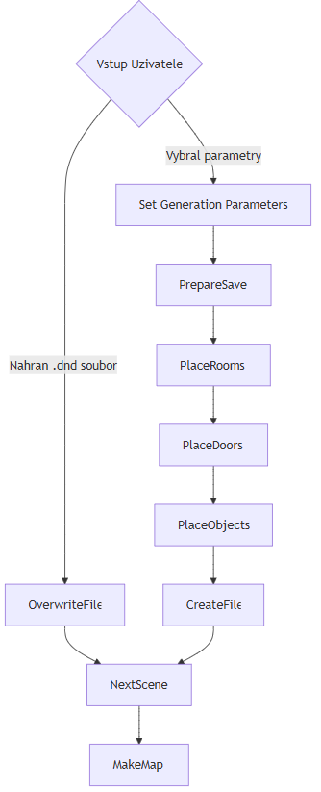
Diagram Generovani

Slide 8
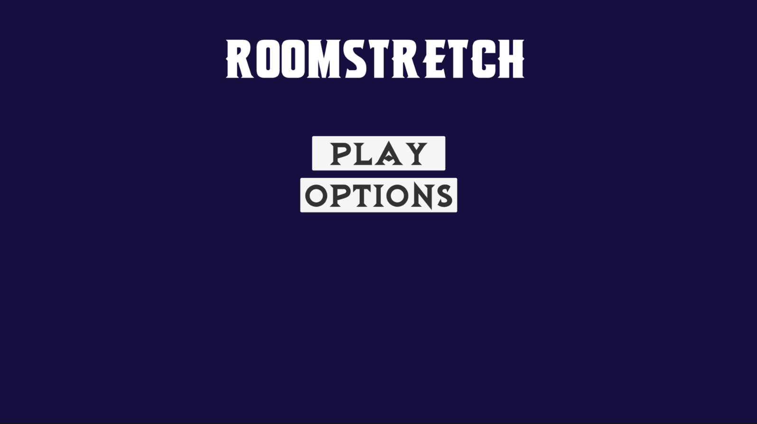
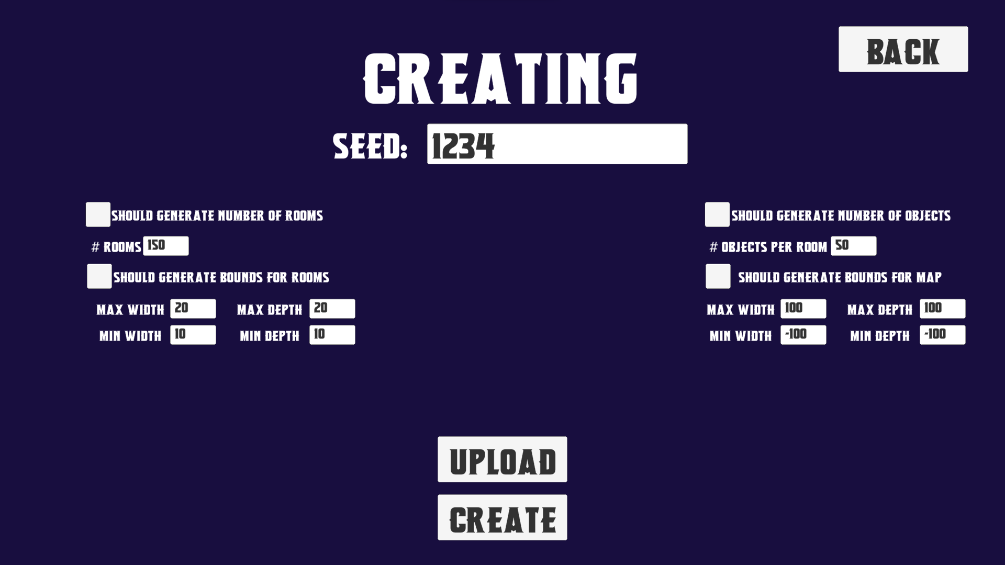
Menu
Ukázky

Slide 9
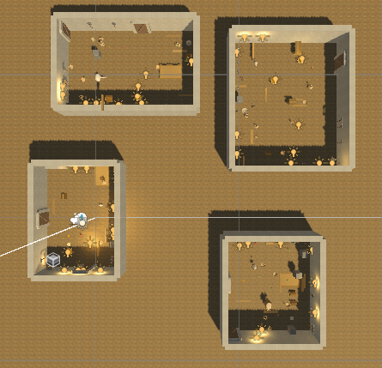
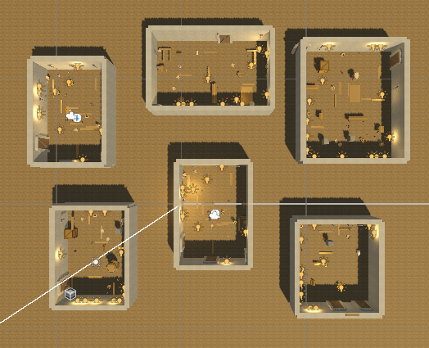
Vygenerované Mapy
Ukázky

Slide 10
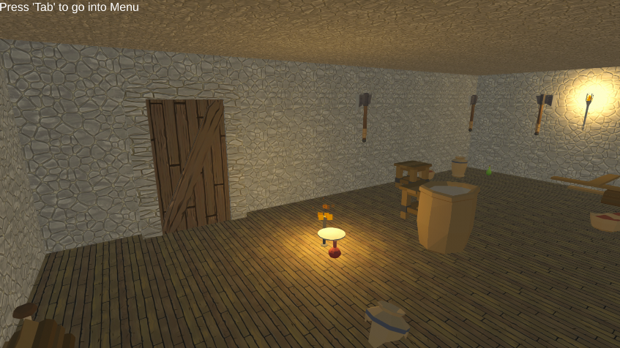
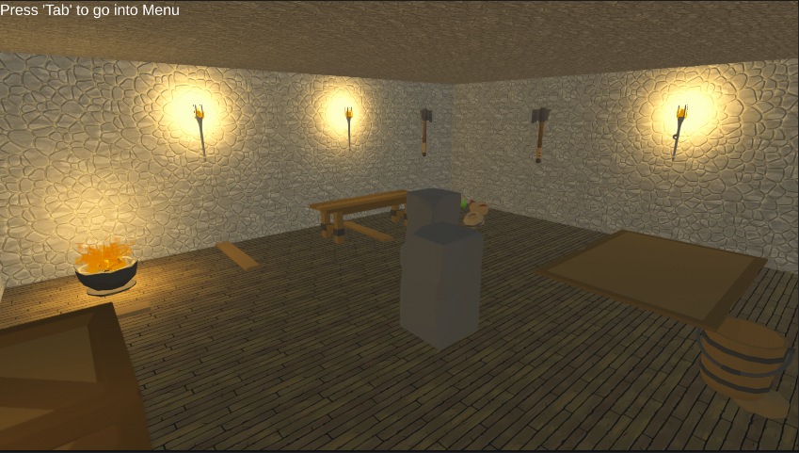
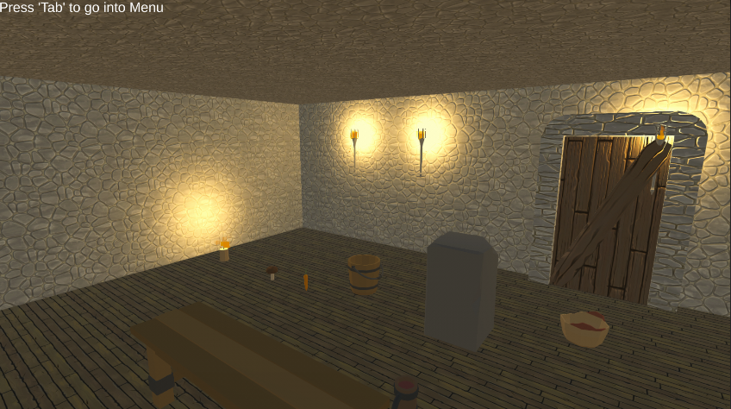
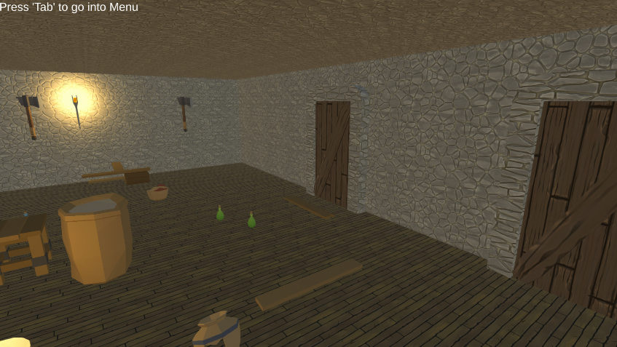
Vygenerované Místnosti
Ukázky

Slide 11
Naplnění Zadání
Zadání bylo z velké části naplněno
Negenerují se patra
Limitace Rejection Sampling algoritmu
UI není responzivní

Slide 12
Otázky Oponenta
Po instalaci Unity, stažení projektu a extrakci buildu nebylo možné přidat projekt a nenašel jsem ani spustitelný soubor RoomStretch.exe. Došel jsem tedy k zjištění, že odevzdány byly nejspíše jen web buildy na které je potřeba mít nainstalovaný a nakonfigurovaný node.js server, protože aplikaci nebylo z web buildu možné lokálně načíst přes index.html. Projekt pod odkazem nešel spustit, protože protože mi web. prohlížeč Google Chrome vypisoval hlášku, že grafické rozhraní WebGL 2 není podporováno.
Předveď funkční generování místnosti dle parametrů ve tvé aplikaci.

Slide 13
Odkaz
https://ewdosbox.itch.io/roomstretch

Slide 14
Děkuji za pozornost

